Slide 1
A A A
Alcohol AI Analyst

Slide 2
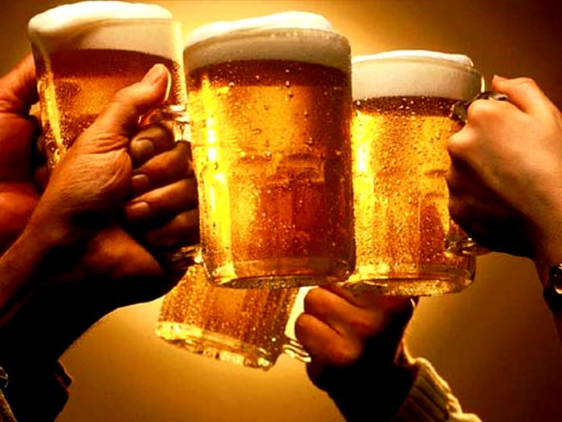
分かっているけど、やめられない．．
健康にも、お財布にも。
大量飲酒は、生活習慣病の原因。
でも、どうやったら？？

Slide 3
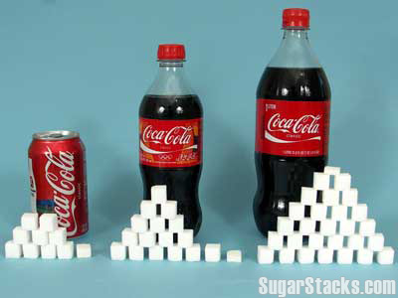
もし、
この生活を続けた先に、
どんな結果あるかが「リアルに」分かれば、
きっぱりはやめられないけど、
量を減らすくらいなら、
できるかもしれない。

Slide 4


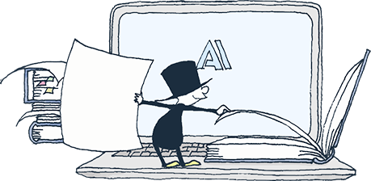
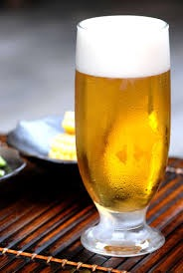

飲酒量から、自分への悪影響を通知
〜自分ごとになると、本気になる！〜
全てデータ化・見える化
・カロリー
・プリン体
・肝臓への影響
・脳への影響
・過去データ

Slide 5
価値検証： 誰の、何を、どうやって解決する？
 | WHO (誰の?) | What (何を?) | How (どうする?)
価値の 仮説 | 現時点で健康な酒飲みは、少しだけ将来の不健康を気にしている。 | 自分の飲酒量がどう健康へ影響するかを知りたい。 | 1回の飲酒量が及ぼす悪影響の統計データ等を、AIから通知される。
検証 結果 | YES。 対面、Facebookでのヒアリングにて ただし、自分ごとにならないと、継続できないことが判明 |  | 今から実施。

Slide 6
追加で価値検証すべき所
お酒摂取量の計測方法（脈拍、写真、カウント）
AIからのフィードバック内容（画像、統計、専門家からのアドバイス）
など

